Slide 1
DEN INDUSTRIELLA REVOLUTIONEN

Slide 2
Övergripande förklaring
Den industriella revolutionen tar sin början i Storbritannien under 1700 –talet och sprids under 1800-talet till andra länder i världen
Innebär att man övergår från jordbruksbaserad ekonomi till en ekonomi som är baserad på storskalig industriproduktion
Produktionen koncentrerades till fabriker och man började använda sig av mekanisk kraft istället för muskelkraft

Slide 3
VARFÖR I STORBRITTANIEN
Det finns flera bidragande orsaker till detta:
Den ärorika revolutionen = gynnsamt politiskt och ekonomiskt klimat, investeringsvillig borgarklass
Upptäckten/koloniseringen av Amerika
Jordbruksrevolution
Tillgång till teknisk kunskap
Tillgång till kapital
Tillgång till råvaror (bomull, järn,
Tillgång till arbetskraft
Tillgång till en marknad
Tillgång till transportmedel

Slide 4
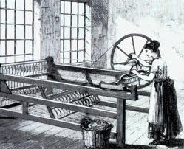
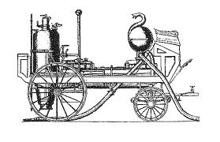
UTVECKLINGEN AV REVOLUTIONEN
Utvecklingen skedde i flera steg
Hantverk → Förlagsverksamhet (i bondehemmen) →Manufakturer(arbetare samlade i lokaler) →Industrier (specialiserade och tekniskt avancerat)
Tekniska uppfinningar
Flygande skytteln
Spinning Jenny
Ångmaskinen

Slide 5
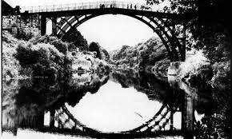
Infrastruktur
Kanaler
Industristäder
Broar byggdes
Järnvägar
Sociala förändringar
En ny samhällsklass → Arbetarklassen
Urbanisering → flyttar från landsbygd till städer
Familjebilden förändras
Kvinnorna börjar arbeta → kvinnorörelsen utvecklas

Slide 6
KONSEKVENSER AV REVOLUTIONEN
Nya uppfinningar → modernare teknik
Miljöförstöring
Befolkningsökning mellan 1750-1850 i GB: 7,4milj-21milj! (svält, epidemier och krig minskade)
Grunden för det moderna samhället utvecklas och sociala reformer genomförs som ett resultat av industrialiseringen:
→minimilön
→socialförsäkringar
→pensionsålder
→åtta timmars arbetsdag
Globalisering
Nationalism och imperialism

Slide 7
Frågor att jobba med:
Vilka är orsakerna till att den industriella revolutionen startar i Storbritannien? Lyft fram både politiska, ekonomiska och sociala orsaker till varför revolutionen startade i Storbritannien.
Vilka viktiga uppfinningar skedde under perioden och hur påverkade det den industriella revolutionens utveckling?
Gör en jämförelse och redovisa likheter och skillnader mellan de tre revolutioner ni studerat. Våga diskutera detta svar även om ni inte ser en uppenbar koppling…

